Slide 1
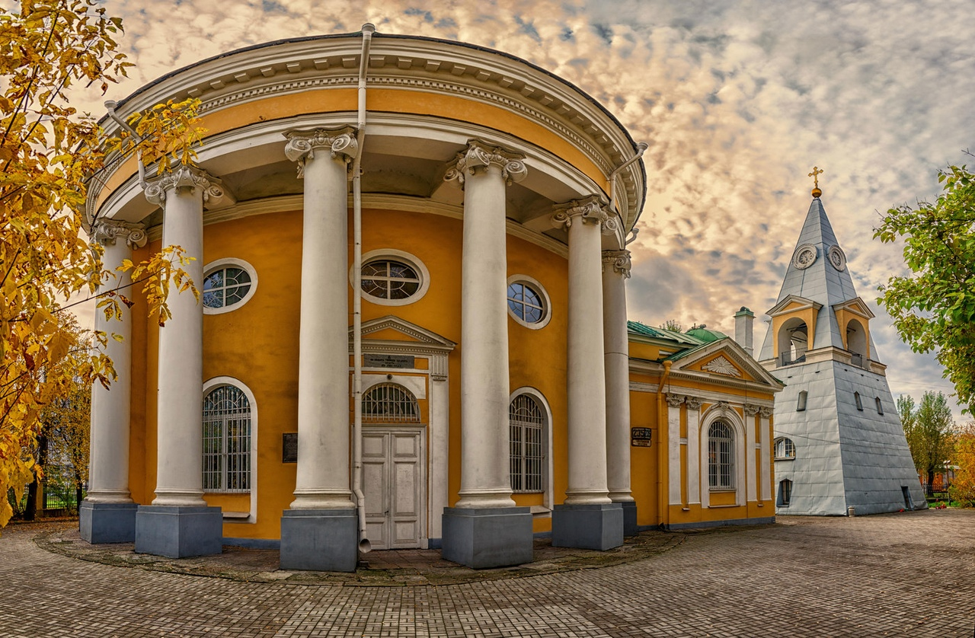
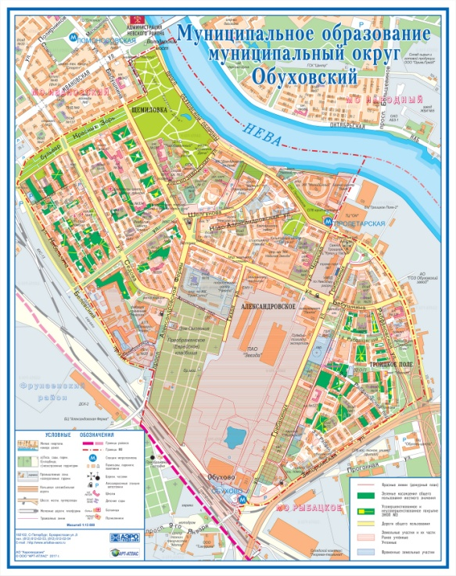
БЮДЖЕТ ДЛЯ ГРАЖДАН МО МО Обуховский за 2020 год
Внутригородское муниципальное образование
Санкт-Петербурга муниципальный округ Обуховский

Slide 2
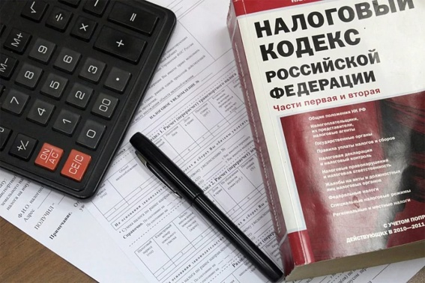
Что такое отчет для граждан? Основные понятия.
Отчет для граждан – информационный ресурс, содержащий данные об исполнении бюджета района за отчетный финансовый год, в доступной для широкого круга заинтересованных лиц форме.
Отчет - составленные по определенной форме сведения, данные о деятельности экономического субъекта за определенный прошедший период (Борисов А.Б. Большой экономический словарь. — М.: Книжный мир, 2003. — 895 с.).
Доходы – безвозмездные и безвозвратные поступления денежных средств в отчетном финансовом году.
Расходы – выплачиваемые из бюджета денежные средства в соответствии с установленными полномочиями по расходным обязательствам в отчетном финансовом году.
Дефицит бюджета – превышение расходов над доходами.

Slide 3
Исполнение бюджета
Исполнение бюджета – процесс сбора и учета доходов и осуществление расходов на основе сводной бюджетной росписи и кассового плана.
Исполнение бюджета – это этап бюджетного процесса, который начинается с момента утверждения решения о бюджете района и продолжается в течение финансового года. Можно выделить следующие этапы этого процесса:
Исполнение бюджета по доходам заключается в обеспечении полного и своевременного поступления в бюджет налогов, сборов, доходов от использования муниципального имущества и других обязательных платежей, в соответствии с утвержденным планом по мобилизации доходов;
Исполнение по расходам означает последовательное финансирование мероприятий, предусмотренных решением о бюджете, в пределах утвержденных сумм согласно исполнения принятых муниципальным образованием расходных обязательств.
Составление и утверждение отчета об исполнении бюджета МО является важной функцией контроля за исполнение бюджета.
Отчет об исполнении бюджета МО составляется в установленном порядке с необходимым анализом по всем основным показателям доходной и расходной части бюджета.
Годовой отчет об исполнении бюджета МО предоставляется в совет депутатов для принятия решения об его утверждении либо отклонении.

Slide 4
Основные показатели бюджета МО МО Обуховский за 2020 годы
Исполнение за 2020 год
Доходы
132,3 млн. рублей
Расходы
123,6 млн. рублей
дефицит
8,7 млн. рублей

Slide 5
Структура доходов бюджета в 2020 году.
Неналоговые доходы
Налоговые доходы
ДОХОДЫ ОТ ОКАЗАНИЯ ПЛАТНЫХ УСЛУГ И КОМПЕНСАЦИИ ЗАТРАТ ГОСУДАРСТВА
ШТРАФЫ, САНКЦИИ, ВОЗМЕЩЕНИЕ УЩЕРБА
ПРОЧИЕ НЕНАЛОГОВЫЕ ДОХОДЫ
Безвозмездные доходы
НАЛОГИ НА СОВОКУПНЫЙ ДОХОД:
Налог, взимаемый в связи с применением упрощенной системы налогообложения
Единый налог на вмененный доход для отдельных видов деятельности
Налог, взимаемый в связи с применением патентной системы налогообложения
Дотации
Субвенции

Slide 6
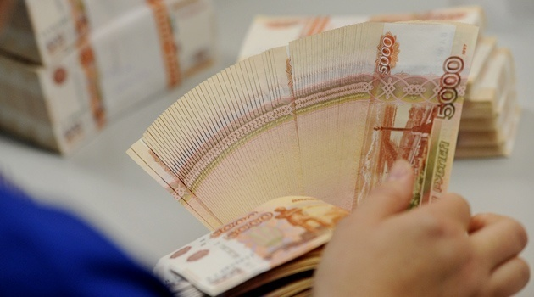
Структура налоговых доходов бюджета в 2020году

Slide 7
Структура неналоговых доходов бюджета в 2020 году

Slide 8
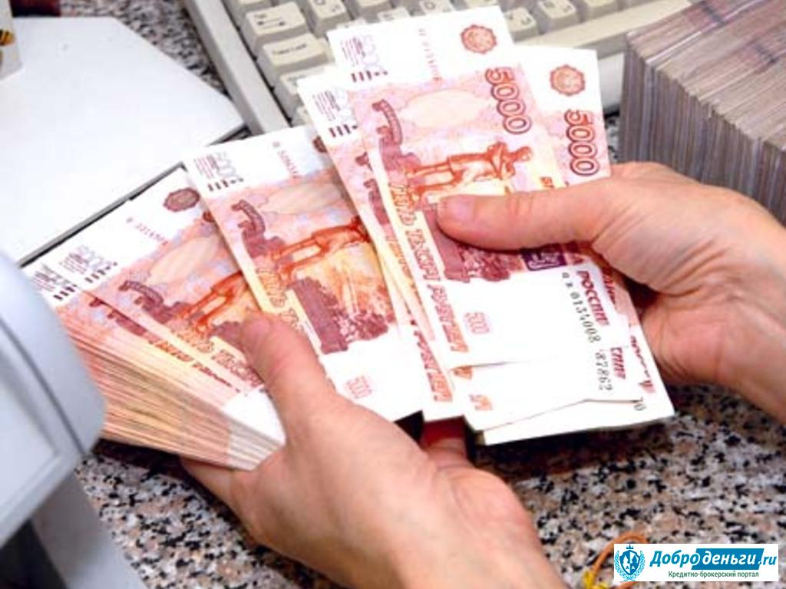
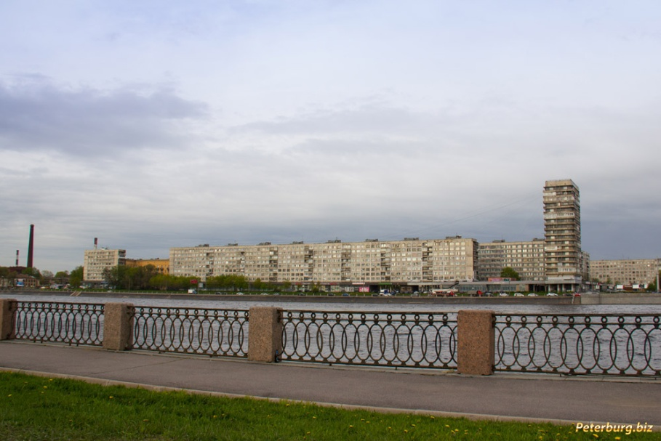
Безвозмездные поступления

Slide 9
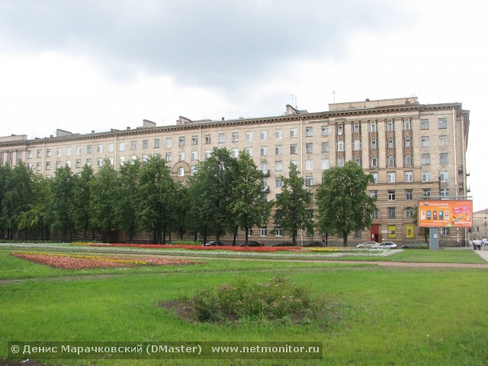
соотношение поступлений доходов в бюджет МО
млн. рублей

Slide 10
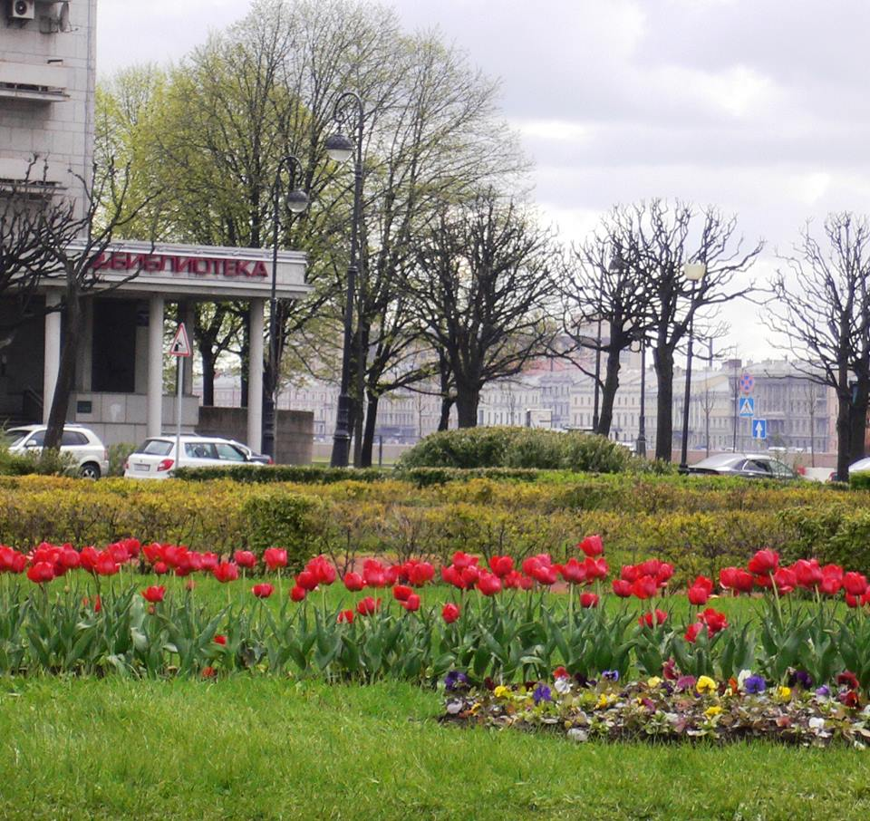
Структура расходов бюджета в 2020году

Slide 11
Динамика расходов бюджета МО МО ОБУХОВСКИЙ на реализацию муниципальных и ведомственных целевых программ

Slide 12
Мониторинг исполнения установленного МО МО ОБУХОВСКИЙ норматива на содержание органов местного самоуправления

Slide 13
Национальная безопасность и правоохранительная деятельность
Средства направленные на расходы:
-на мероприятия по проведению подготовки и обучения неработающего населения способам защиты и действиям в чрезвычайных ситуациях - 81,7 тыс.руб

Slide 14
Национальная экономика
Расходы на участие в организации и финансировании временного трудоустройства несовершеннолетних от 14 до 18 лет в свободное от учебы время
-72,0 тыс.руб
Расходы на участие и финансирование временного трудоустройства безработных граждан, испытывающих трудности в поиске работы
-184,5 тыс.руб
Расходы на содействие развитию малого бизнеса на территории муниципального образования
-24,8 тыс.руб

Slide 15
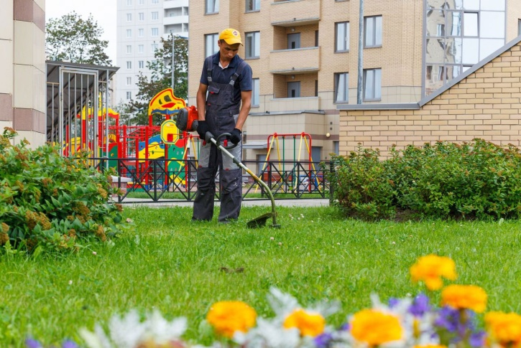
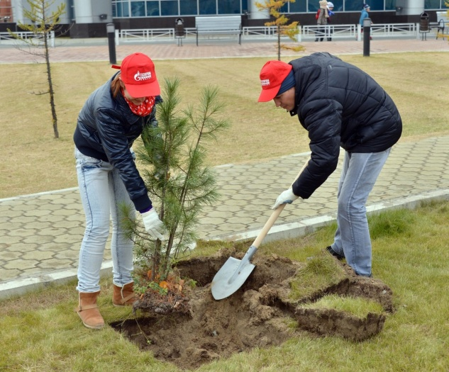
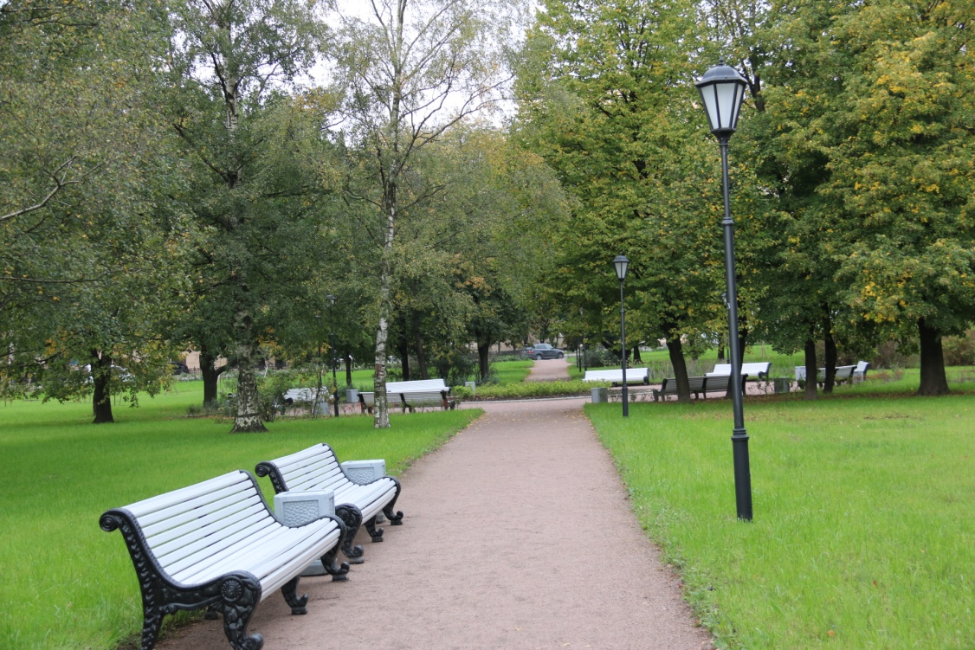
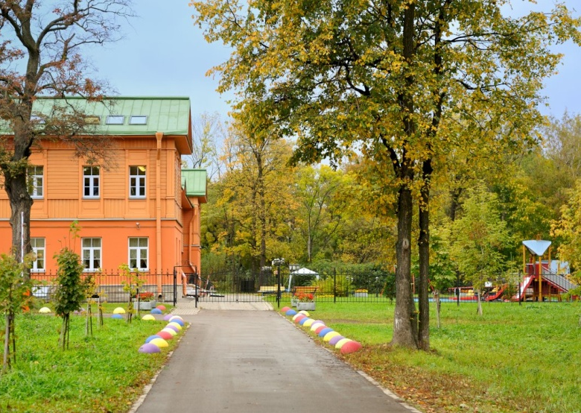
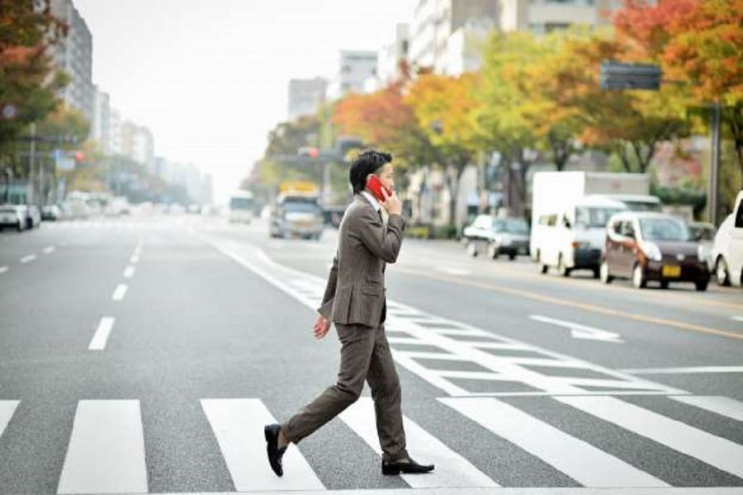
Жилищно-коммунальное хозяйство
БЛАГОУСТРОЙСТВО
Благоустройство придомовых и дворовых территорий
-25 511,1 тыс.руб
Профилактика дорожно- транспортного травматизма
- 713,7 тыс.руб
Обустройство содержание и уборка детских и спортивных площадок
- 20 135,9 тьыс.руб
Уборка территорий и вводных акваторий
-5 873,9 тыс.руб
Озеленение территорий /санитарная рубка деревьев
-17 656,5 тыс.руб

Slide 16
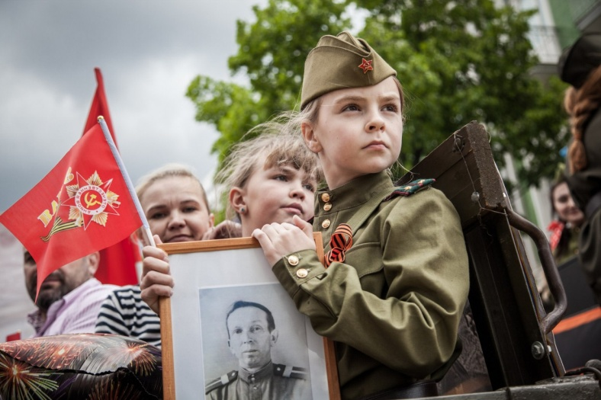
Образование

Slide 17
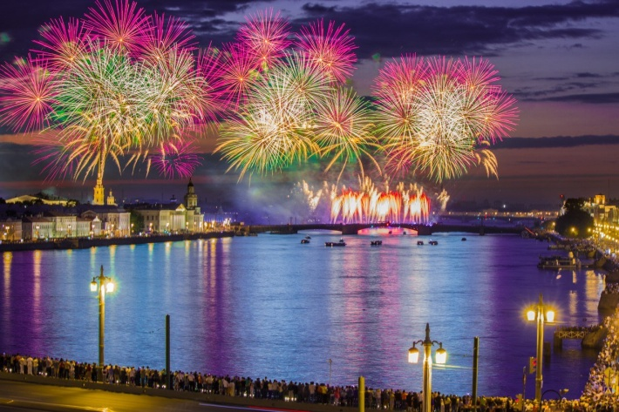
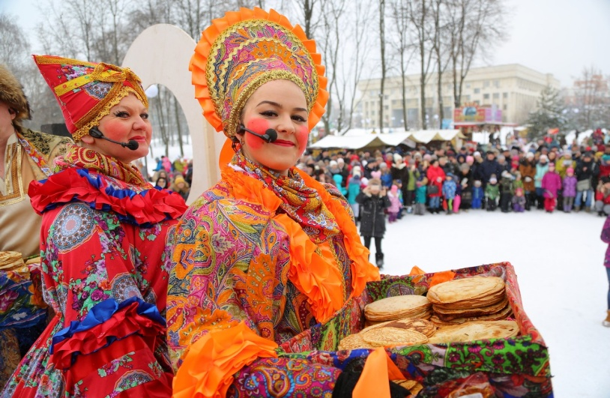
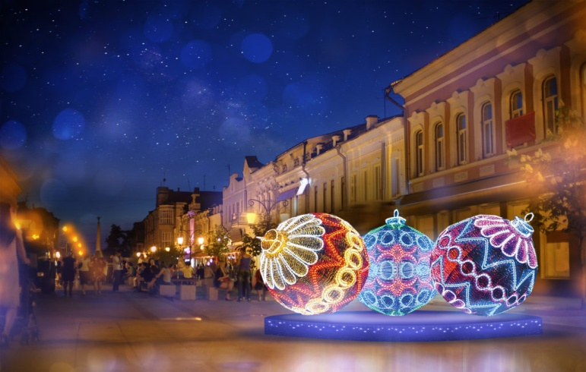
Культура
Расходы на организацию и проведение местных и участие в организации и проведении городских праздничных и иных зрелищных мероприятиях -11 454,4 тыс.руб
Расходы на организацию и проведение досуговых мероприятий для жителей, проживающих на территории муниципального образования – 1 504,1 тыс.руб
Расходы на проведение мероприятий по сохранению и развитию местных традиций и обрядов на территории муниципального образования -83,8 тыс.руб

Slide 18
Социальная политика

Slide 19
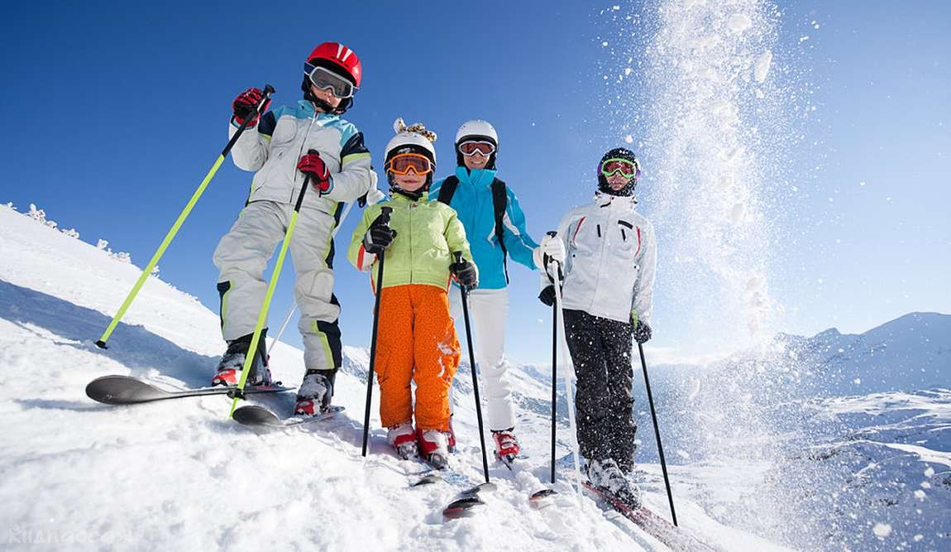
Физическая культура и спорт
Расходы на создание условий для развития на территории муниципального образования массовой физической культуры и спорта -87,6 тыс.руб

Slide 20
Средства массовой информации
Расходы на периодические издания, учрежденные представительными органами местного самоуправления
-690,8 тыс.руб

Slide 21
